Slide 1
EPFL Mobile
Portail de services pour smartphones
Disponible à l'adresse http://m.epfl.ch
Utilise le framework Jquery Mobile
Multi-plateforme (iPhone, Android, Windows Phone 7+, BlackBerry 6+, etc.)
Bilingue (français – anglais)

Slide 2
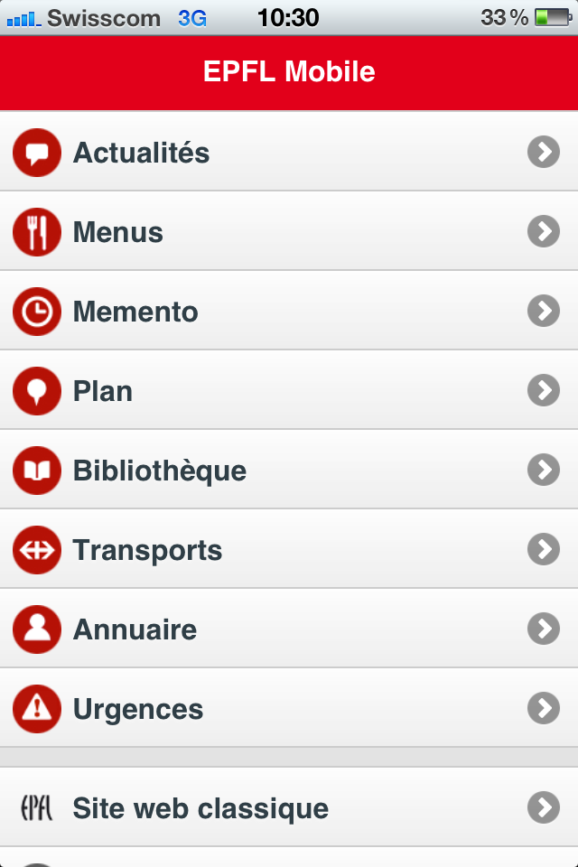

Slide 3
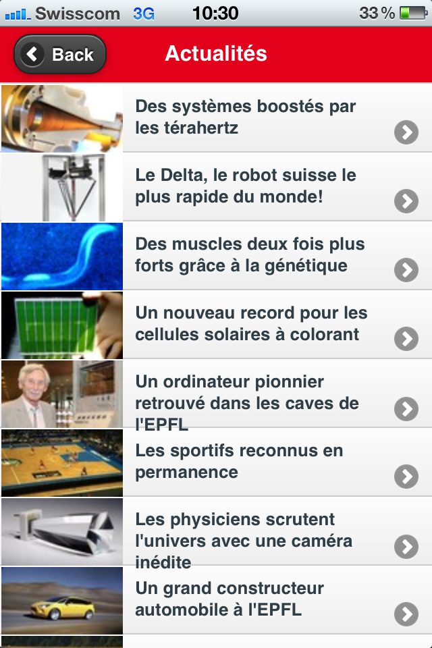

Slide 4


Slide 5
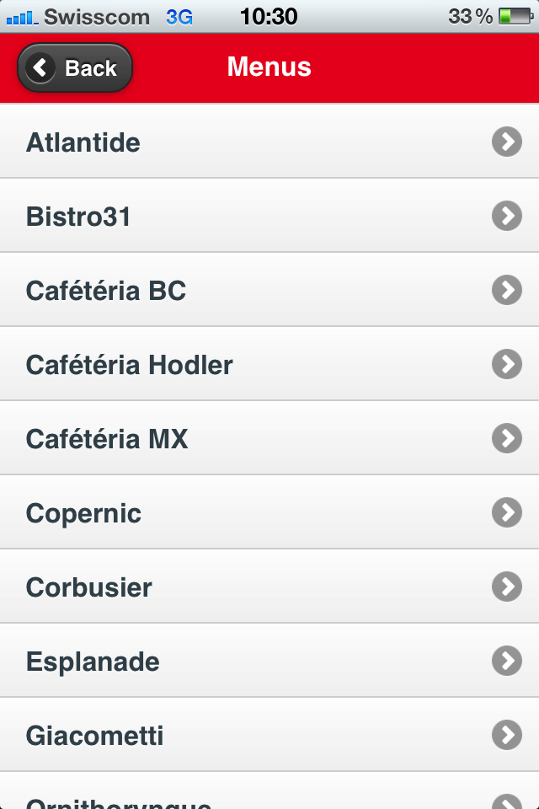

Slide 6
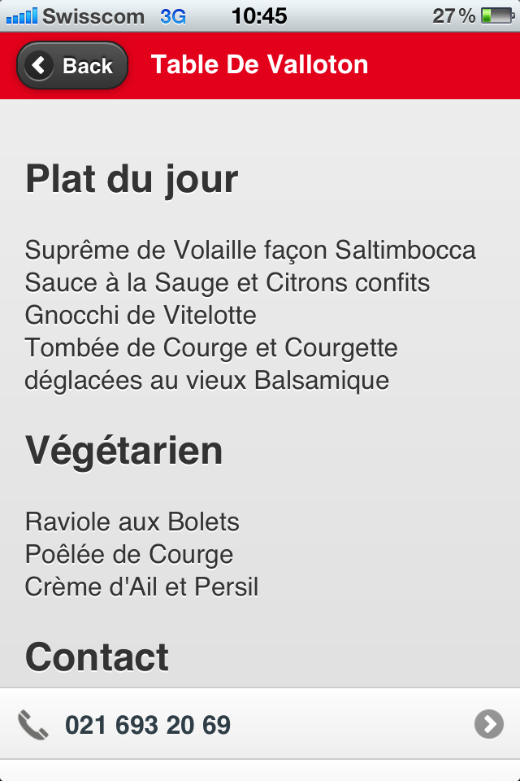

Slide 7
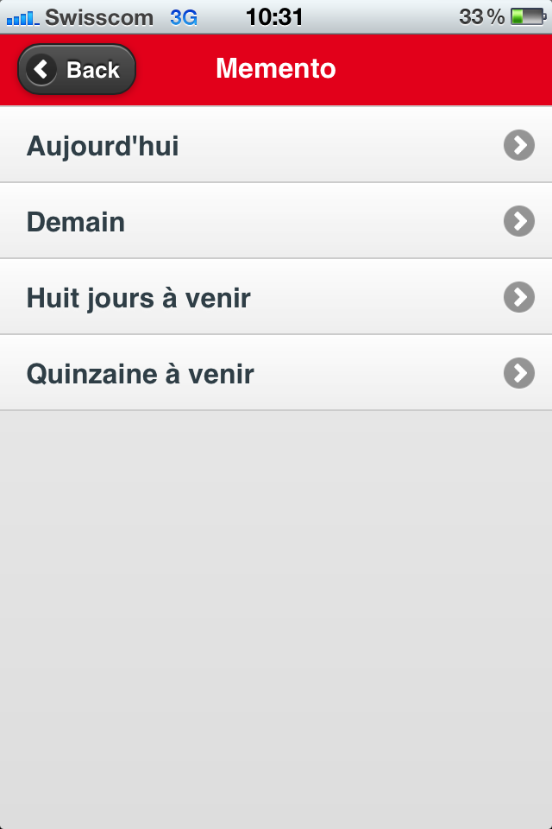

Slide 8
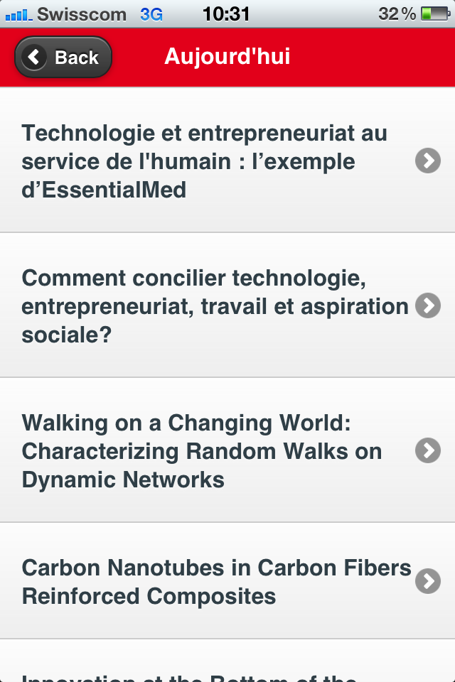

Slide 9


Slide 10
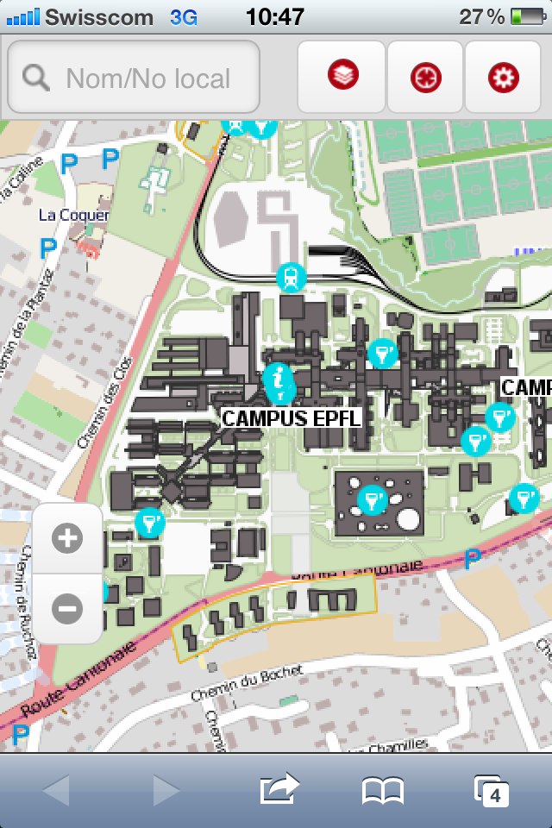

Slide 11
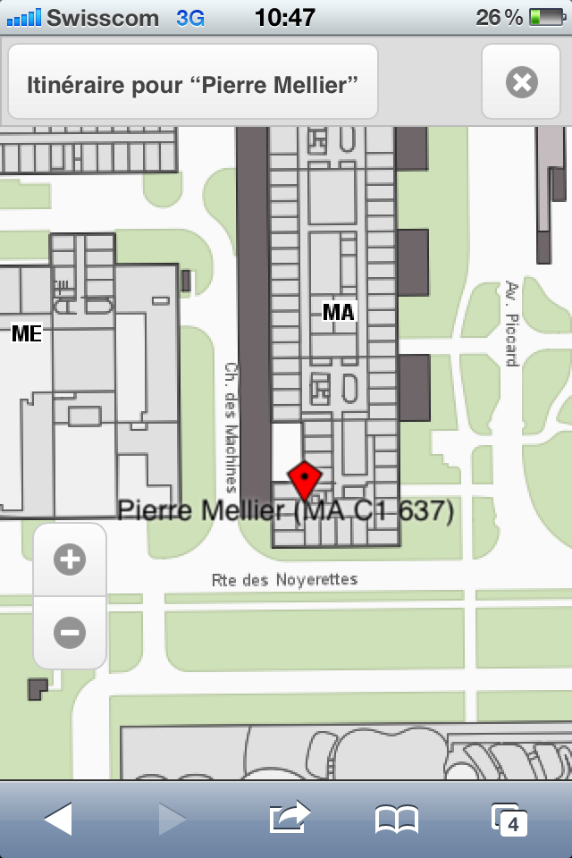

Slide 12
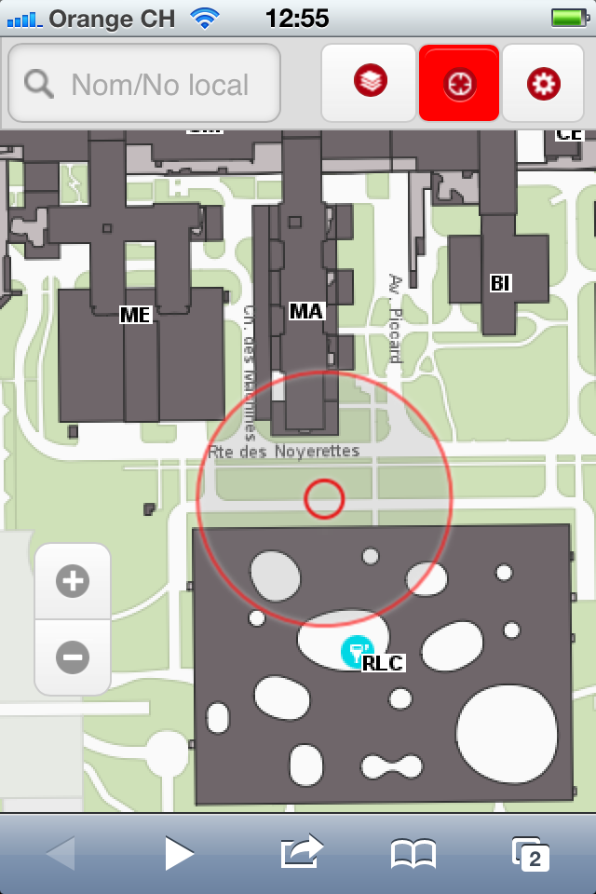

Slide 13
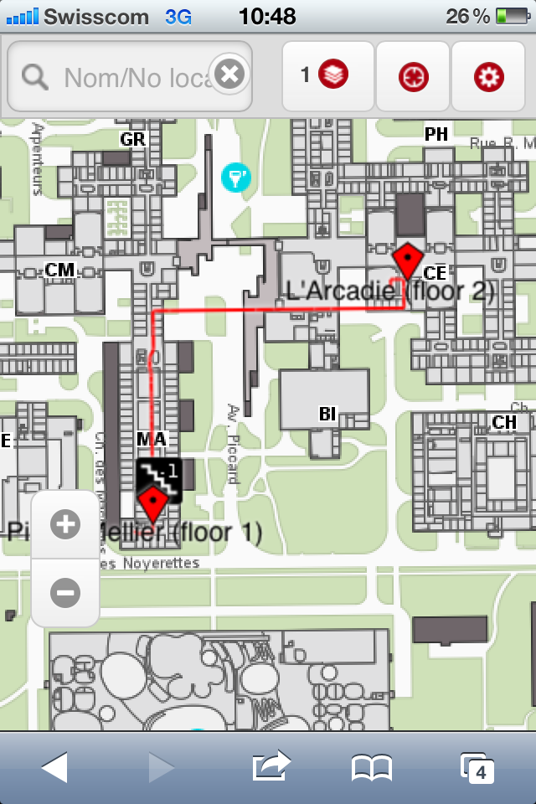

Slide 14
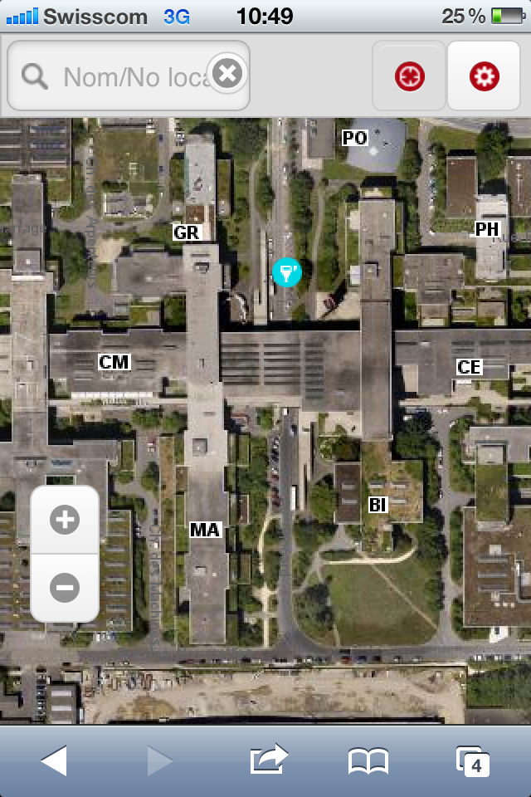

Slide 15
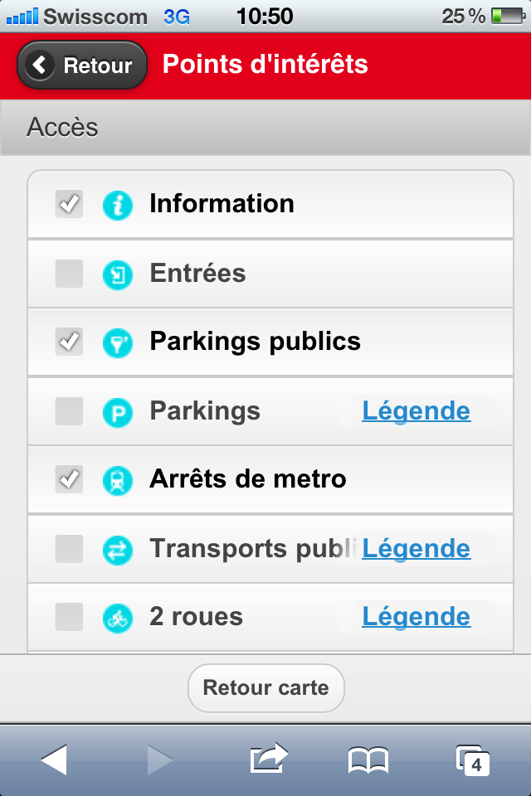

Slide 16
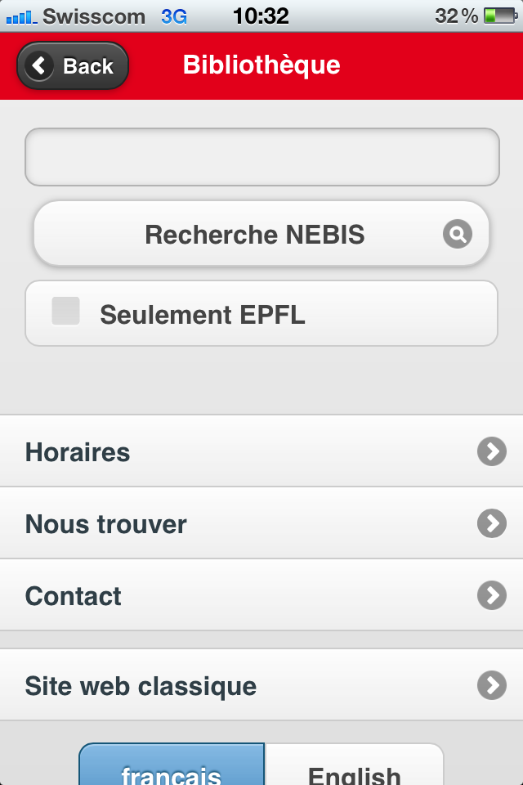

Slide 17
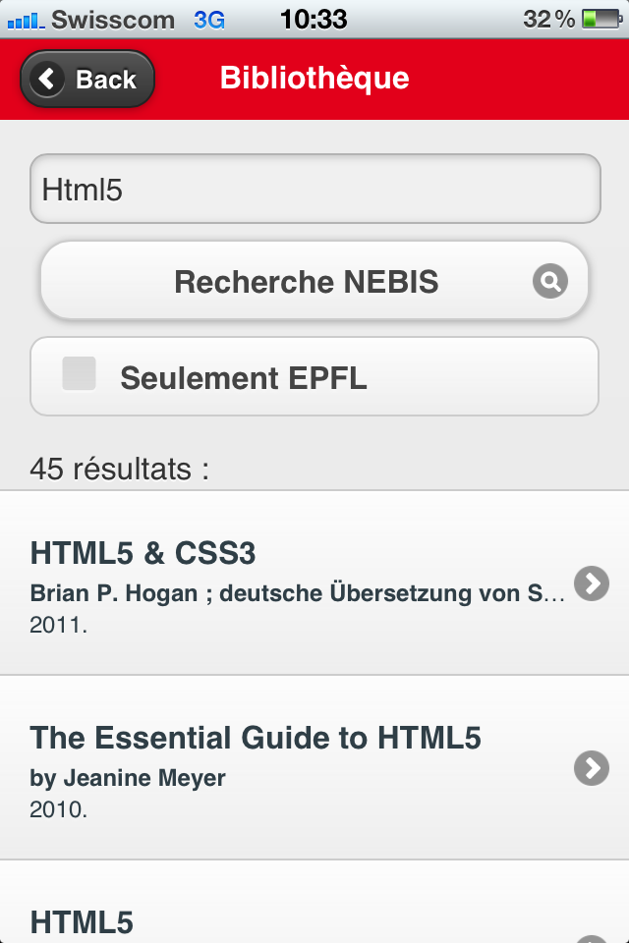

Slide 18
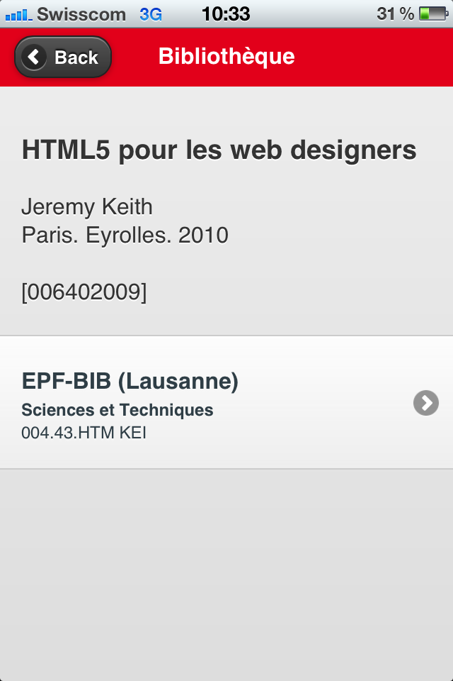

Slide 19


Slide 20
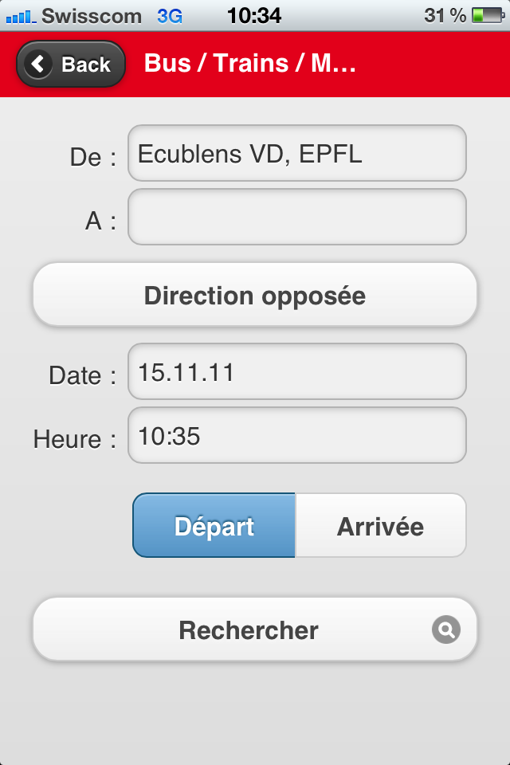

Slide 21
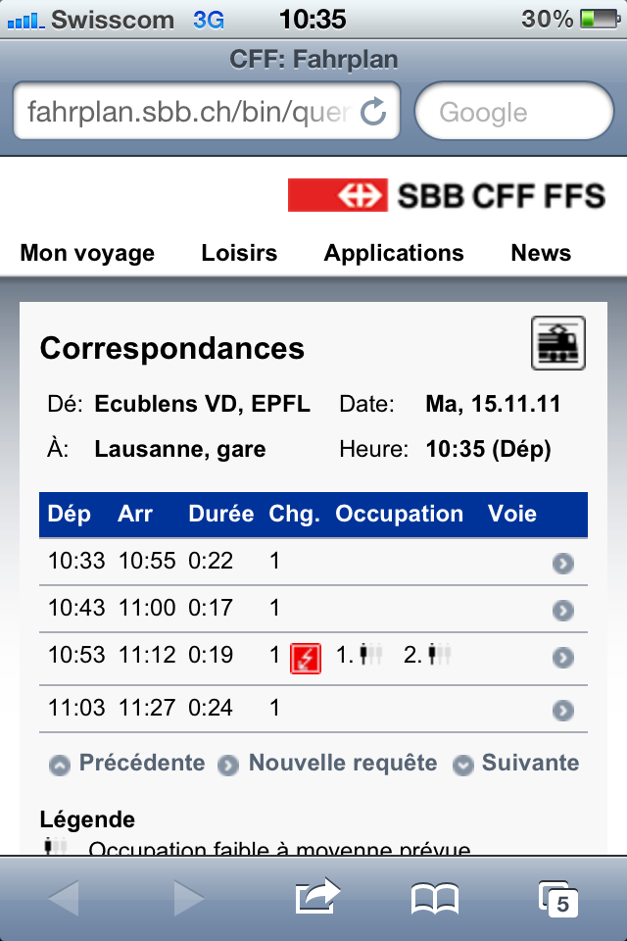

Slide 22
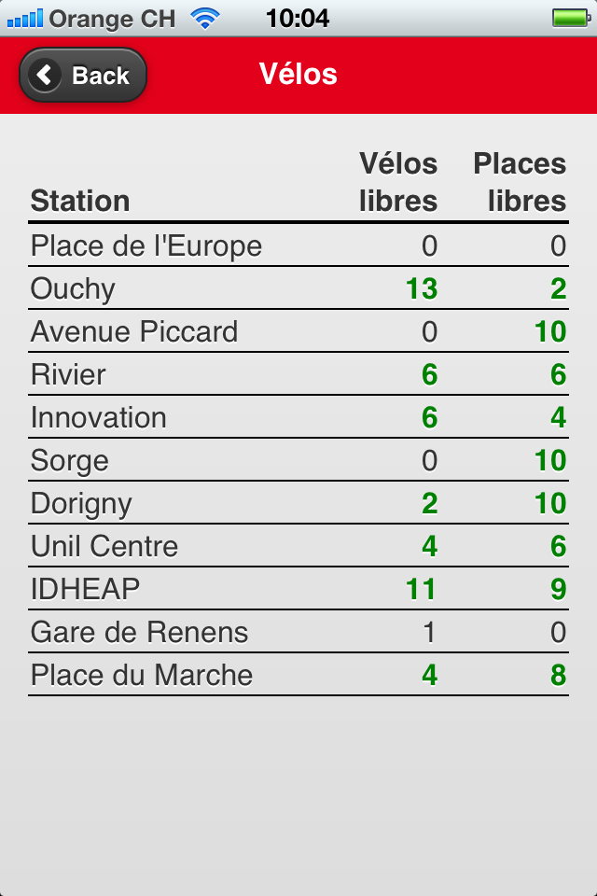

Slide 23
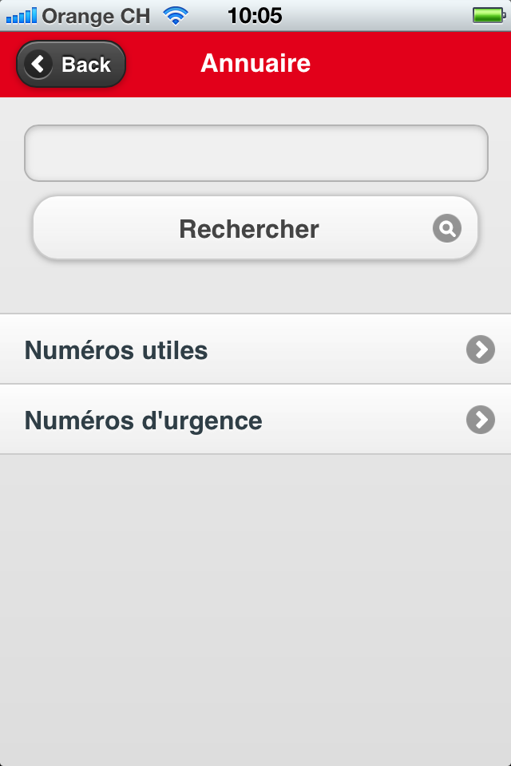

Slide 24
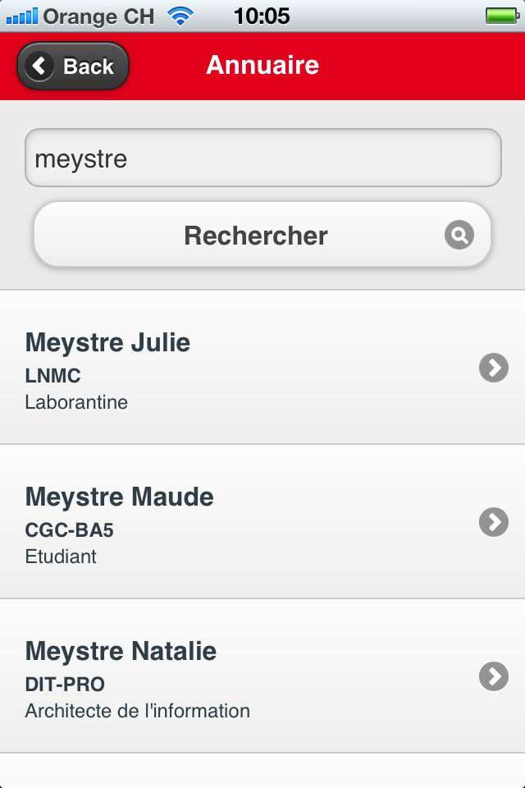

Slide 25
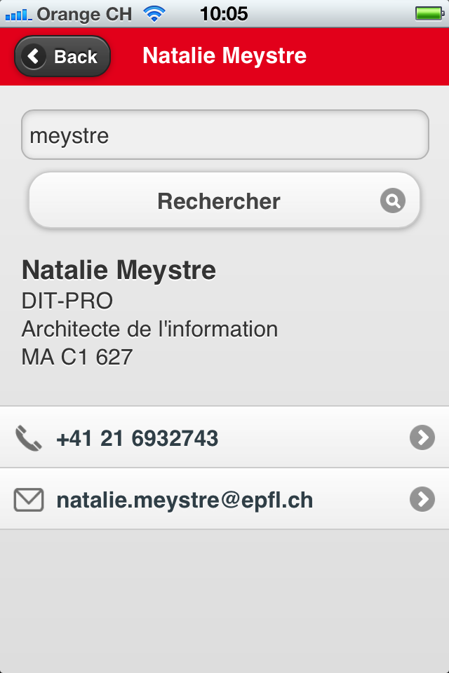

Slide 26
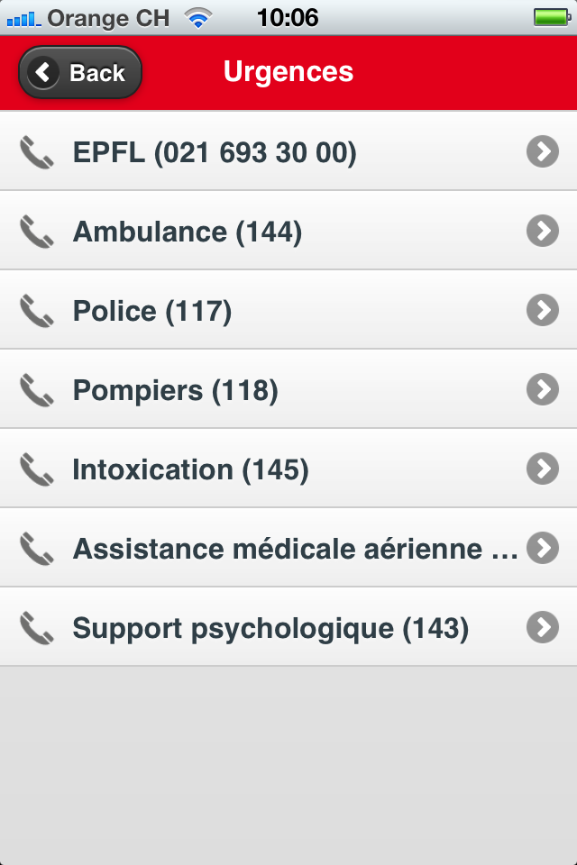

Slide 27
Les services
Le DIT ne peut pas (et ne veut pas) développer tous les services mobiles de l'école
Informations pour créer son propre site mobile :
http://atelierweb.epfl.ch/mobile
Pas très compliqué si vous avez déjà des connaissances en HTML / CSS

Slide 28
Le template HTML / CSS
Un template HTML / CSS est fournit
Il donne la structure de la page
Bandeau avec le titre
Corps de la page
Inclut les éléments nécessaires à l'affichage
Les méta-données (dans <head>)
La feuille de style CSS
La librairie Jquery Mobile

Slide 29
Jquery Mobile
Framework pour le développement de sites pour smartphones
Basé sur le très populaire Jquery
Gratuit & Open Source
Facile d'utilisation : quelques balises <html> suffisent dans bien des cas

Slide 31
Menus de navigation
<ul data-role="listview"> <li> <a href=”/actus”>Actualités</a> </li> <li> <a href=”/menus”>Menus</a> </li> [...]
</ul>

Slide 32
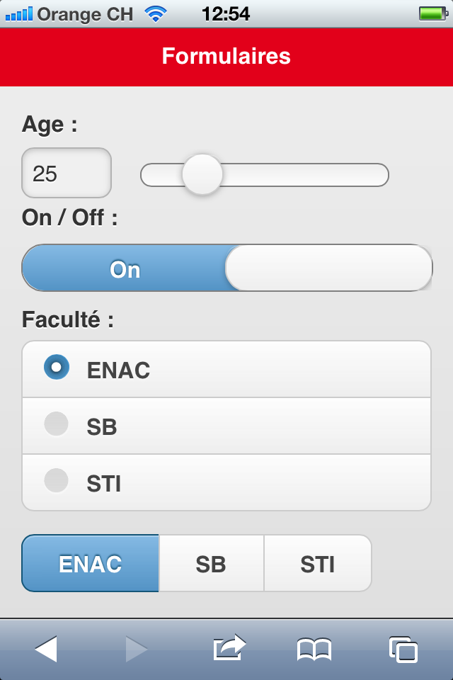

Slide 33
Formulaires
<fieldset data-role="controlgroup">
<legend>Faculté :</legend> <input type="radio" id="enac" /> <label for="enac">ENAC</label>
[...]
</fieldset>

Slide 34
Autres fonctionnalités
Navigation automatique (bouton ”Back”)
Animation lors de la transition entre les pages
Support de certaines gestuelles (”swipe”)
Etc …
Documentation sur http://jquerymobile.com

Slide 35
Questions & commentaires
?!

